Slide 1




TRƯỜNG TIỂU HỌC SỐ 2 TAM QUAN NAM
Thứ Ba ngày 13 tháng 01 năm 2026
Môn Tiếng Việt lớp 3
BÀI 1: BẦU TRỜI
VIẾT (NGHE - VIẾT):
BUỔI SÁNG (TIẾT 3)
Giáo viên: Nguyễn Thị Kim Yến
Lớp: 3A1

Slide 2
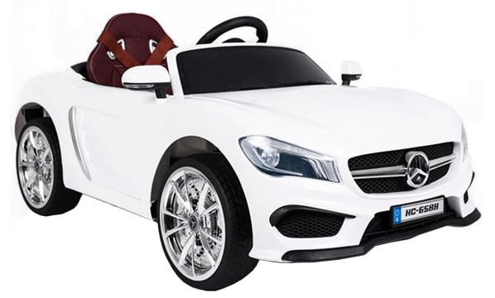
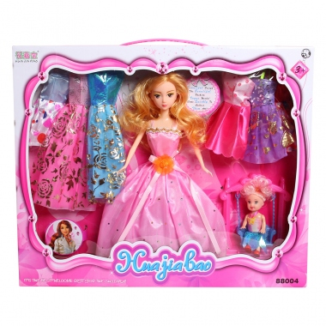
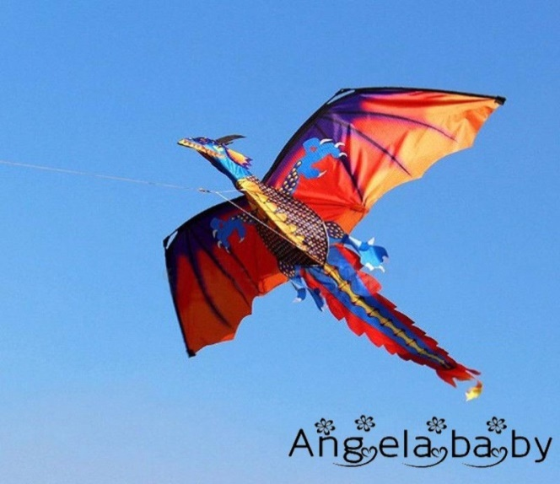
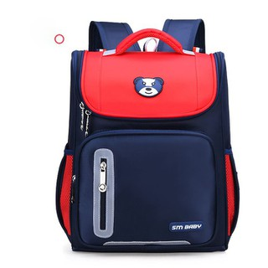
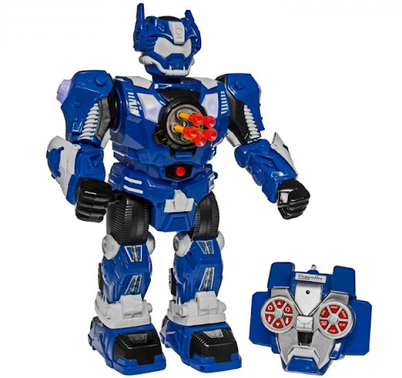
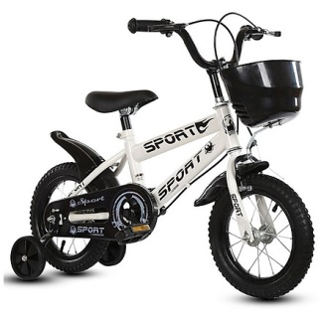
Thứ Ba ngày 13 tháng 01 năm 2026
TIẾNG VIỆT
TRÒ CHƠI MUA ĐỒ SIÊU THỊ
Điền ch hay tr:
Bầu …ời
Điền s hay x:
sóng …anh
Điền l hay n
….ồng bàn
tr
x
l
Điền ? hay ~:
Lươi mác
Điền ươn hay ương:
v……. vai
Điền l hay n:
bếp …ửa
~
ươn
l

Slide 3
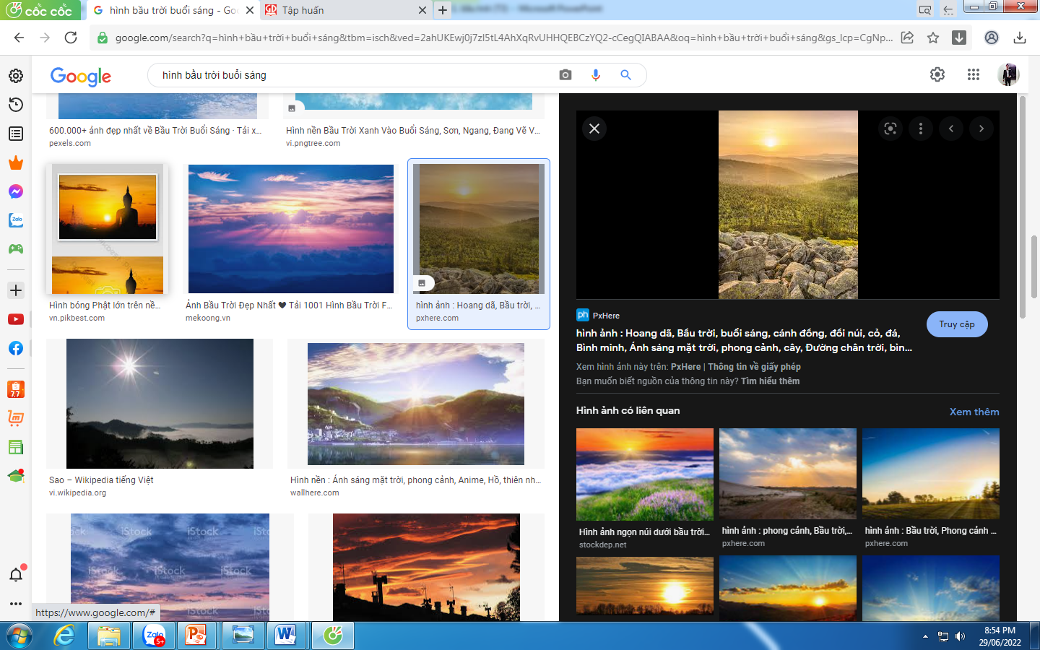
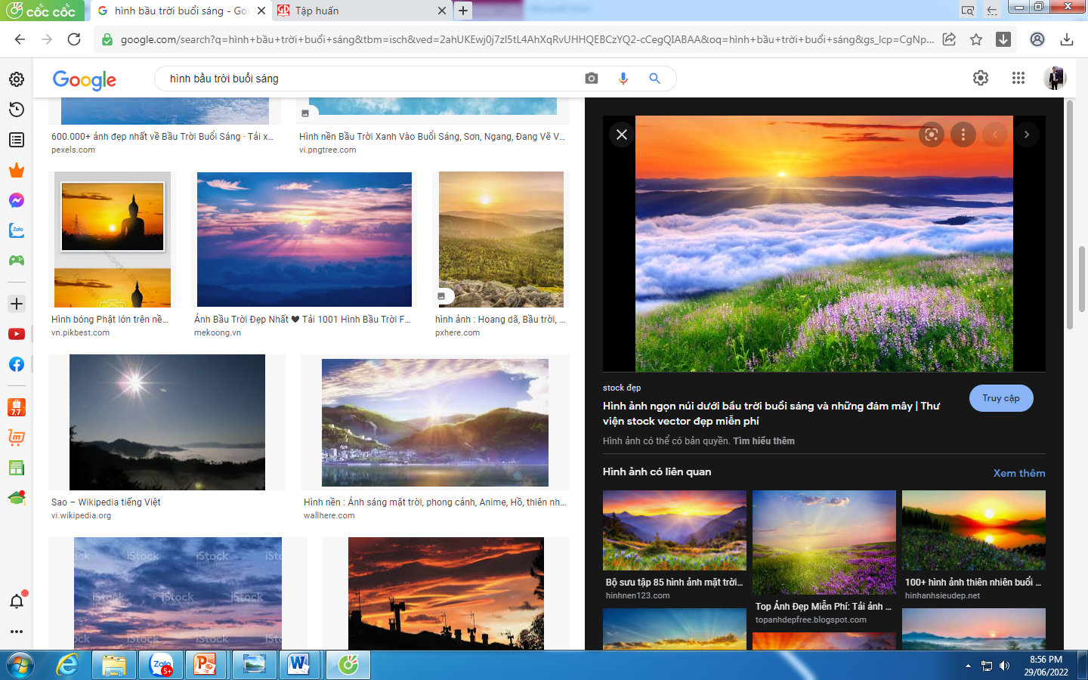

Slide 4
Thứ Ba ngày 13 tháng 01 năm 2026
TIẾNG VIỆT
Bài 1: BẦU TRỜI (T3)
1. Nghe – Viết: Buổi sáng.
Biển giấu bầu trời
Sáng ra mới thả
Quả cầu bằng lửa
Bay trên sóng xanh.
Trời như lồng bàn
Úp lên đồng lúa
Nhốt cả bầy chim
Đang còn mê ngủ
Cỏ non sương đêm
Trổ đầy lưỡi mác
Nắng như sợi mềm
Xâu từng chuỗi ngọc.
Đất vươn vai thở
Thành khói la đà
Trời hùng bếp lửa
Xóm làng hiện ra.
(Lâm Giang)

Slide 5
Thứ Ba ngày 13 tháng 01 năm 2026
TIẾNG VIỆT
Bài 1: BẦU TRỜI (T3)
2. Viết từ khó.
sóng xanh, la đà, xà xuống.
3. Đổi vở, soát lỗi cho nhau.
Hai bạn trong bàn đổi vở và soát lỗi cho nhau.

Slide 6
Thứ Ba ngày 13 tháng 01 năm 2026
TIẾNG VIỆT
Bài 1: BẦU TRỜI (T3)
4. Luyện tập.
Bài 2 : Chọn chuyền hoặc truyền thay vào ô trống :
truyền tin
chuyền cành
truyền hình
chơi chuyền
dây chuyền
truyền thống
bóng chuyền
lan truyền

Slide 7
Thứ Ba ngày 13 tháng 01 năm 2026
TIẾNG VIỆT
Bài 1: NGÀY GẶP LẠI (T3)
4. Luyện tập.
Bài 3 a.Chọn ch hay tr thay cho ô vuông
Chúng ta không thể thấy cầu vồng
ch
ân cầu vồng. Chúng ta cũng không thể
ch
ạm vào cầu vòng vì cầu vồng.
Vì cầu vồng chỉ có ánh sáng lo lửng
tr
tr
ong không ung.Khi mặt trời
iếu vào bầu trời không khí còn nhiều
ch
hơi nước . Sau cơn mưa, cầu vồng sẽ xuất hiện .

Slide 8

XIN CHÂN THÀNH CẢM ƠN
QUÝ THẦY CÔ GIÁO VÀ CÁC EM
Notes:
8

